Slide 1
이진 탐색 - Binary Search
김경윤

Slide 2
이진 탐색 (Binary Search) 이란
데이터가 정렬되어 있는 배열에서 특정한 값을 찾아내는 알고리즘
찾고 싶은 값 : 28
{ 17, 28, 43, 67, 88, 92, 100 }
① 배열의 중간에 있는 임의의 값을 선택하여 찾고자 하는 값 x와 비교
② 중간 기준으로 작으면 왼쪽, 크면 오른쪽으로 탐색
67 > 28 이므로 왼쪽으로 탐색
③ 값을 찾을 때까지 반복
<종료 조건>
원하는 값을 찾으면 종료
찾는 값이 없으면 종료 (ex.40 찾기)
<시간 복잡도>
원소의 값이 N, N/2, N/4 . . . 씩 줄어든다
2^K = N, K = log2N
= O(logN)

Slide 3
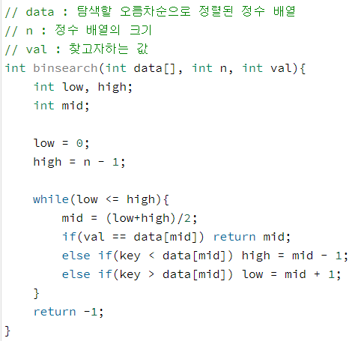
소스코드

